Slide 1


Simulador de toma de decisiones basada en teoría de juegos. Kuantik Data Jump
Universidad Veracruzana
Licenciatura en Ingeniería de Software
EE Prácticas de Ingeniería de Software
REPORTE PARCIAL
Agosto 2025 – Enero 2026
Presenta
S20015752 Ramos Mexicano Ulises
Notes:
INSTRUCCIONES PARA EL ALUMNO: Llenar los siguientes campos:
NOMBRE DEL PROYECTO: Tal como está registrado en los documentos oficiales de la práctica.
ORGANIZACIÓN VINCULADA: Razón social completa en caso de empresas, nombre de la institución y departamento, para el caso de dependencias gubernamentales.
PERÍODO ESCOLAR: Indicar mes y año de inicio y mes y año de final, oficiales.
MATRÍCULA Y NOMBRE: Dado que pueden integrarse hasta dos alumnos en un proyecto de la misma organización vinculada, pueden aparecer uno o dos alumnos. No olvidar indicar la matrícula y el nombre COMPLETO.

Slide 2
Contenido
Antecedentes del proyecto y organización
Organización vinculada
Contexto del proyecto
Planteamiento del proyecto
Objetivo
Alcance
Metodología (pasos, métodos, técnicas y herramientas aplicadas)
Resultados
Cumplimiento del cronograma
Cumplimiento de los entregables
Principales resultados
Conclusiones
Retos enfrentados
Principales aportaciones al perfil
Notes:
INSTRUCCIONES PARA EL ALUMNO: No requiere modificación.
Todas las presentaciones deben guardar el mismo contenido, para facilitar la comprensión y evaluación a los profesores invitados como jurado.
NOTA: Esta diapositiva no debe ser cambiada.

Slide 3
Antecedentes del proyecto y de la organización
Organización vinculada
Contexto del proyecto
Antecedentes
Planteamiento
Resultados
Conclusiones
Notes:
INSTRUCCIONES PARA EL ALUMNO: Llenar los siguientes campos:
Todas las presentaciones deben guardar el mismo contenido, para facilitar la comprensión y evaluación a los profesores invitados como jurado.
NOTA: Esta diapositiva no debe ser cambiada.

Slide 4
Organización vinculada
Organización
Tipo: Empresa privada
Nombre: Kuantik Data Jump
Departamento: AI Tech Lead
Responsables
Responsable de contacto: Jean Christian Díaz Preciado
Responsable del proyecto: Jean Christian Díaz Preciado
Ubicación
Ciudad: Xalapa
Dirección: Paseo de los Alpes #1 Piso 3, Colonia Residencial Las Cumbres
Notes:
INSTRUCCIONES PARA EL ALUMNO: Llenar los siguientes campos:
TIPO: Empresa privada, Dependencia de gobierno, Empresa paraestatal, Organización civil
NOMBRE: Razón social legal o Nombre de la dependencia oficial y completo
DEPARTAMENTO: Indicar el departamento o área donde se realiza la práctica oficialmente
CONTACTO: Nombre completo y puesto del nombre de quien firma los reportes como responsable de la organización vinculada.
RESPONSABLE DEL PROYECTO: Nombre completo y puesto, de quien es el responsable técnico del proyecto.
CIUDAD: Estado y ciudad de ubicación del lugar donde se realizan las prácticas.
DIRECCIÓN: Dirección completa (calle, número interior, exterior, colonia y código postal), de donde se realizan las prácticas.

Slide 5
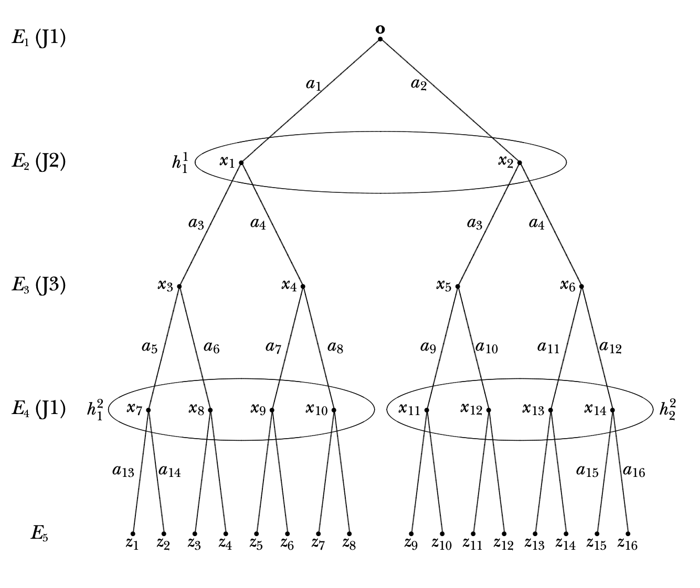
Contexto del proyecto
Notes:
INSTRUCCIONES PARA EL ALUMNO:
Sugerencias de contenido:
Indicar si existe un proyecto antecedente.
Indicar si se trata de un mantenimiento, una extensión nueva o un sistema nuevo completamente.
Si hay antecedentes o recibieron artefactos, deben indicar qué recibieron.
Indicar las políticas de desarrollo que les han indicado en la organización vinculada.
Indicar o comentar, cualquier otro aspecto del contexto del proyecto que consideren relevante.

Slide 6
Contexto del proyecto
El proyecto corresponde a un trabajo académico sobre la toma de decisiones a partir de la teoría de juegos. Se abordan juegos finitos en los que, mediante cálculos y modelos matemáticos, se determinan las decisiones más favorables para maximizar los beneficios de los jugadores.
Notes:
INSTRUCCIONES PARA EL ALUMNO:
Sugerencias de contenido:
Indicar si existe un proyecto antecedente.
Indicar si se trata de un mantenimiento, una extensión nueva o un sistema nuevo completamente.
Si hay antecedentes o recibieron artefactos, deben indicar qué recibieron.
Indicar las políticas de desarrollo que les han indicado en la organización vinculada.
Indicar o comentar, cualquier otro aspecto del contexto del proyecto que consideren relevante.

Slide 7
Planteamiento del proyecto
Objetivo
Alcance
Metodología (pasos, métodos, técnicas y herramientas aplicados)
Antecedentes
Planteamiento
Resultados
Conclusiones
Notes:
INSTRUCCIONES PARA EL ALUMNO: Llenar los siguientes campos:
Todas las presentaciones deben guardar el mismo contenido, para facilitar la comprensión y evaluación a los profesores invitados como jurado.
NOTA: Esta diapositiva no debe ser cambiada.

Slide 8
Objetivo
Notes:
INSTRUCCIONES PARA EL ALUMNO:
Sugerencias de contenido:
Indicar si existe un proyecto antecedente.
Indicar si se trata de un mantenimiento, una extensión nueva o un sistema nuevo completamente.
Si hay antecedentes o recibieron artefactos, deben indicar qué recibieron.
Indicar las políticas de desarrollo que les han indicado en la organización vinculada.
Indicar o comentar, cualquier otro aspecto del contexto del proyecto que consideren relevante.

Slide 9
Objetivo
Desarrollar un simulador de toma de decisiones basado en la teoría de juegos, que permita generar y configurar juegos finitos, proporcionando los distintos resultados posibles y facilitando el análisis de las decisiones y estrategias adoptadas por los jugadores.

Slide 10
Alcance
El software debe de ser capaz de personalizar juegos finitos con n jugadores con s estrategias.
El software debe de ser capaz de representar el juego en forma de matriz y árbol.
El software debe de ser capaz dar los resultados, ya sea a través de una GUI o la línea de comando.

Slide 11
Metodología
Requisitos
Diseño
Pruebas Aceptación
Pruebas
De Aceptación
Diseño
Pruebas Sistema
Pruebas
De Sistema
Diseño
Diseño
Pruebas Integración
Pruebas
De Integración
Diseño
Pruebas Unitarias
Pruebas
Unitarias
Construcción

Slide 12
Entregables
Documento de especificación de requisitos.
Documento de diseño.
Código del software.
Manual de usuario.
Plan de pruebas.
Documento de especificación de modelos de pruebas.
Documento de especificación de casos de pruebas.
Bitácora de ejecución de pruebas.

Slide 13




Tecnología

Slide 14
Riesgos
ID | Riesgo | P | I | Prevención | Mitigación
RY01 | Retrasos por curva de aprendizaje en Python y librerías (numpy, networkx, tkinter) | MEDIA | ALTA | Consultar tutoriales y hacer ejercicios prácticos. Dedicar las 2 primeras semanas en ejercicios simples | Consultar material de ayuda en internet.
RY02 | Fallo del equipo de cómputo personal (laptop/PC) | BAJA | ALTA | Realizar respaldos semanales en la nube (GitHub, Google Drive). | Usar equipo alterno si es posible en el lugar de la empresa o en la universidad.
RY03 | Enfermedad o indisposición temporal del desarrollador | BAJA | MEDIA | Cuidarse | Home office. Documentar avances para reanudar rápido tras recuperación
RY04 | Sobrecarga académica (exámenes, proyectos paralelos) | MEDIA | MEDIA | Integrar calendario académico al plan del proyecto. Ajustar entregables en semanas críticas. | Priorizar actividades.
RY05 | Imposibilidad de asistir a reuniones con cliente por choques de agenda | BAJA | BAJA | Asegurar comunicación alternativa (correo, mensajes). Enviar avances por escrito si no hay reunión sincrónica. | Trabajar en otras actividades y refinar los artefactos que lo requieran.

Slide 15
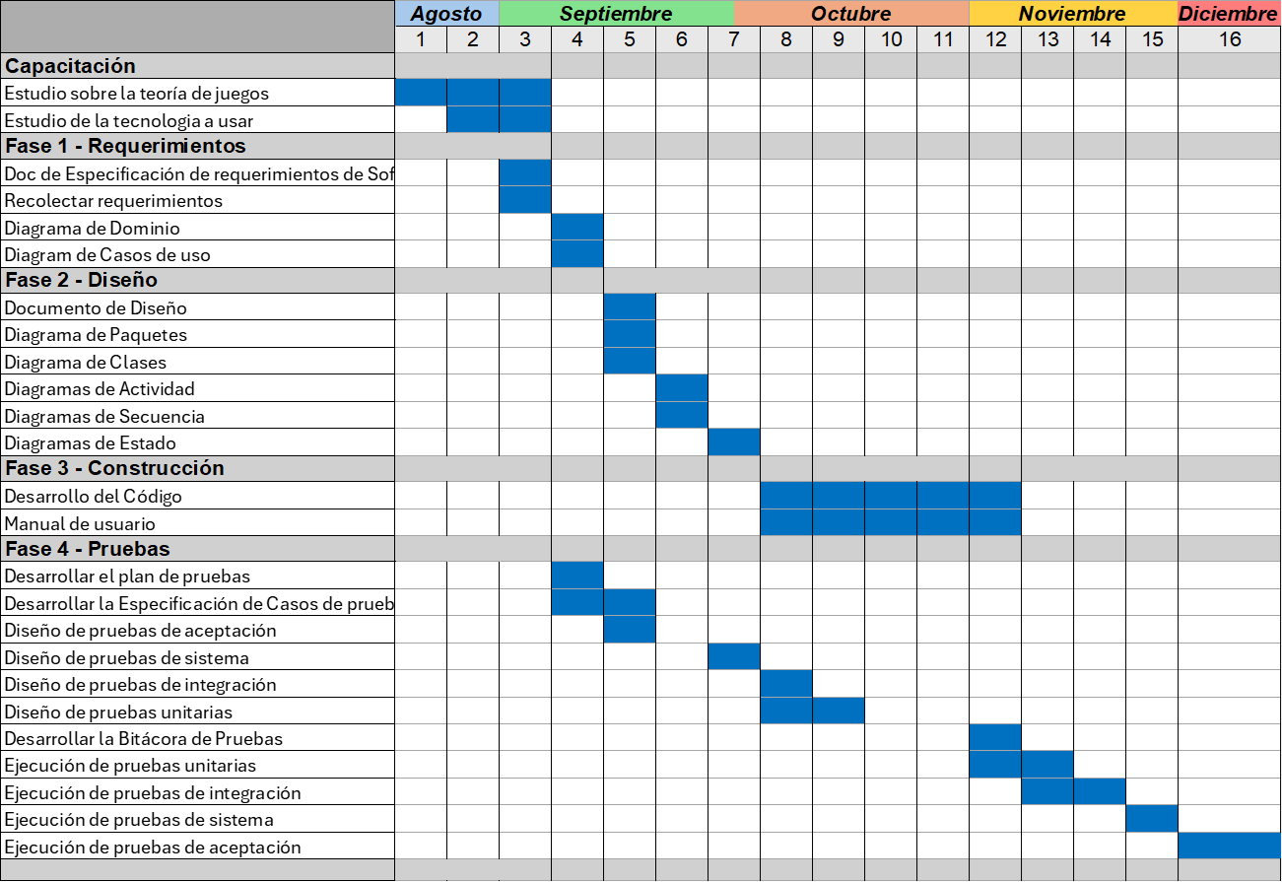
Cronograma de actividades

Slide 16
Cronograma de actividades realizadas
ACTIVIDAD | % AVANCE | TIEMPOS | SEMANAS
 |  |  | 1 | 2 | 3 | 4 | 5 | 6 | 7 | 8 | 9 | 10 | 11 | 12 | 13 | 14 | 15 | 16
1. Estudio sobre la teoría de juegos | 90% | Plan
 |  | Real
2. Estudio de la tecnología a usar | 50% | Plan
 |  | Real
3. Documento de Especificación de requerimientos de Software | 25% | Plan
 |  | Real
4. Recolectar requerimientos | 25% | Plan
 |  | Real
5. Diagrama de Dominio | 0% | Plan
 |  | Real
6. Diagrama de Casos de uso | 0% | Plan
 |  | Real

Slide 17
Cronograma de actividades realizadas
ACTIVIDAD | % AVANCE | TIEMPOS | SEMANAS
 |  |  | 1 | 2 | 3 | 4 | 5 | 6 | 7 | 8 | 9 | 10 | 11 | 12 | 13 | 14 | 15 | 16
7. Documento de Diseño | 0% | Plan
 |  | Real
8. Diagrama de Paquetes | 0% | Plan
 |  | Real
9. Diagrama de Clases | 0% | Plan
 |  | Real
10. Diagramas de Actividad | 0% | Plan
 |  | Real
11. Diagramas de Secuencia | 0% | Plan
 |  | Real
12. Diagramas de Estado | 0% | Plan
 |  | Real

Slide 18
Cronograma de actividades realizadas
ACTIVIDAD | % AVANCE | TIEMPOS | SEMANAS
 |  |  | 1 | 2 | 3 | 4 | 5 | 6 | 7 | 8 | 9 | 10 | 11 | 12 | 13 | 14 | 15 | 16
13. Desarrollo de código | 0% | Plan
 |  | Real
14. Manual de usuario | 0% | Plan
 |  | Real
15. Desarrollar el plan de pruebas | 0% | Plan
 |  | Real
16. Desarrollar la Especificación de Casos de pruebas | 0% | Plan
 |  | Real
17. Diseño de pruebas de aceptación | 0% | Plan
 |  | Real
18. Diseño de pruebas de sistema | 0% | Plan
 |  | Real

Slide 19
Cronograma de actividades realizadas
ACTIVIDAD | % AVANCE | TIEMPOS | SEMANAS
 |  |  | 1 | 2 | 3 | 4 | 5 | 6 | 7 | 8 | 9 | 10 | 11 | 12 | 13 | 14 | 15 | 16
19. Diseño de pruebas de integración | 0% | Plan
 |  | Real
20. Diseño de pruebas unitarias | 0% | Plan
 |  | Real
21. Desarrollar la Bitácora de Pruebas | 0% | Plan
 |  | Real
22. Ejecución de pruebas unitarias | 0% | Plan
 |  | Real
23. Ejecución de pruebas de integración | 0% | Plan
 |  | Real
24. Ejecución de pruebas de sistema | 0% | Plan
 |  | Real

Slide 20
Cronograma de actividades realizadas
ACTIVIDAD | % AVANCE | TIEMPOS | SEMANAS
 |  |  | 1 | 2 | 3 | 4 | 5 | 6 | 7 | 8 | 9 | 10 | 11 | 12 | 13 | 14 | 15 | 16
25. Ejecución de pruebas de aceptación | 0% | Plan
 |  | Real

Slide 21
Contenido
Antecedentes del proyecto y organización
Organización vinculada
Contexto del proyecto
Planteamiento del proyecto
Objetivo
Alcance
Metodología (pasos, métodos, técnicas y herramientas aplicadas)
Resultados
Cumplimiento del cronograma
Cumplimiento de los entregables
Principales resultados
Conclusiones
Retos enfrentados
Principales aportaciones al perfil
Notes:
INSTRUCCIONES PARA EL ALUMNO: No requiere modificación.
Todas las presentaciones deben guardar el mismo contenido, para facilitar la comprensión y evaluación a los profesores invitados como jurado.
NOTA: Esta diapositiva no debe ser cambiada.

Slide 22
RESULTADOS
Resultados, retos enfrentados y estrategias implementadas para superación de retos.

Slide 23
Ajustes a alcances
Indicar si hubo ajustes en sus alcances y los acuerdos tomados para tales efectos.
Antecedentes
Planteamiento
Resultados
Conclusiones

Slide 24
Resultados (RELACIÓN)
Resultado entregable | % Avance | Observaciones

Slide 25
Resultados (1)
Entre 5 y 7 diapositivas.
Deberá incluir información significativa de sus avances.

Slide 26
Retos enfrentados y estrategias de resolución
Retos enfrentados | Estrategias de resolución

Slide 27
Principales aportaciones al perfil
Indicar los aspectos más relevantes que consideran le fueron de utilidad para su formación profesional.

Slide 28
¡GRACIAS!
PREGUNTAS

